Slide 1
Mushrooms-classifier
Участники: Лебедев Никита, Меньшиков Юрий, Наговицин Максим, Костюченко Андрей

Slide 2
Поставленные задачи
Система должна уметь определять вид грибов на фотографии
Облачный веб-сервис. Сервис должен иметь API

Slide 3
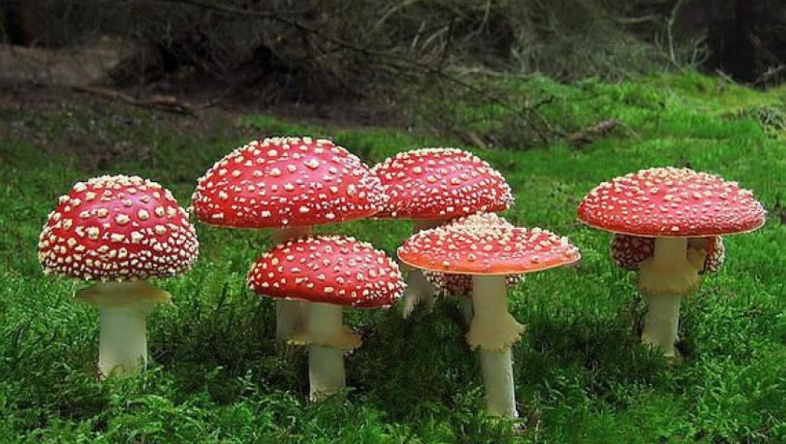
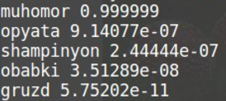
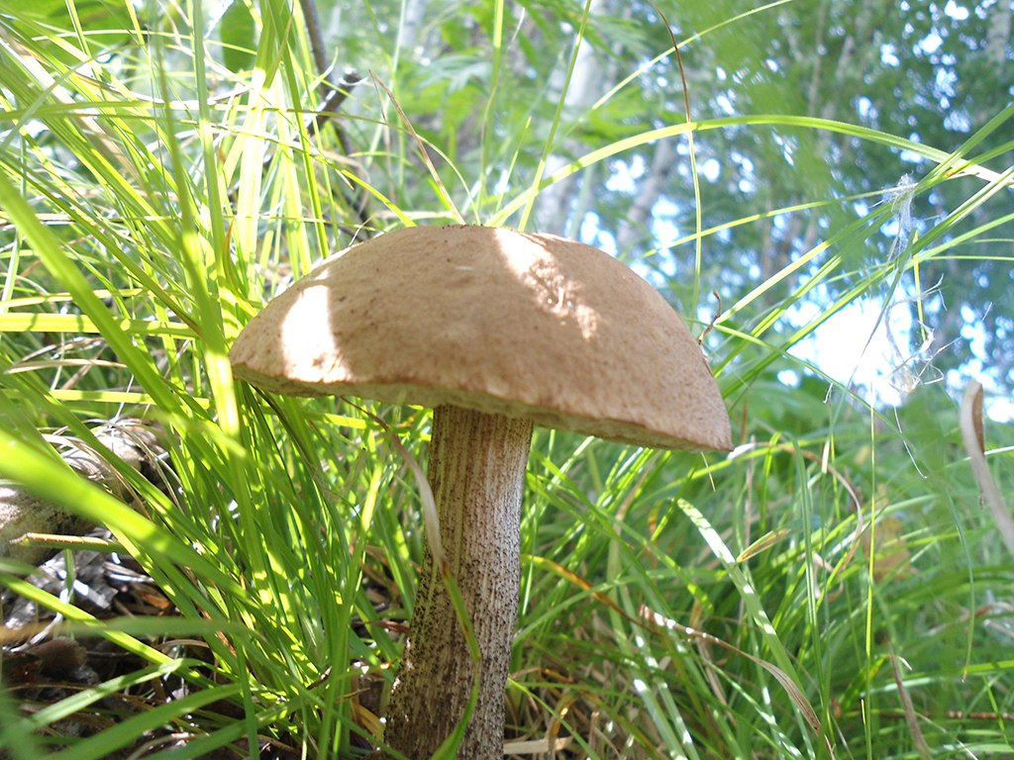
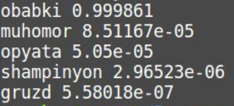
Классификация

Slide 4
Спасибо за внимание!

